Slide 1

Softmax Regression
컴퓨터과학과 12학번 이자룡

Slide 2
학점 예측하기
X1 (공부시간) | X2 (출석) | Y (성적)
10 | 5 | A
9 | 5 | A
3 | 2 | B
2 | 4 | B
11 | 1 | C
만약 공부를 7시간하고 출석을 2번 한 학생의 성적은?

Slide 3
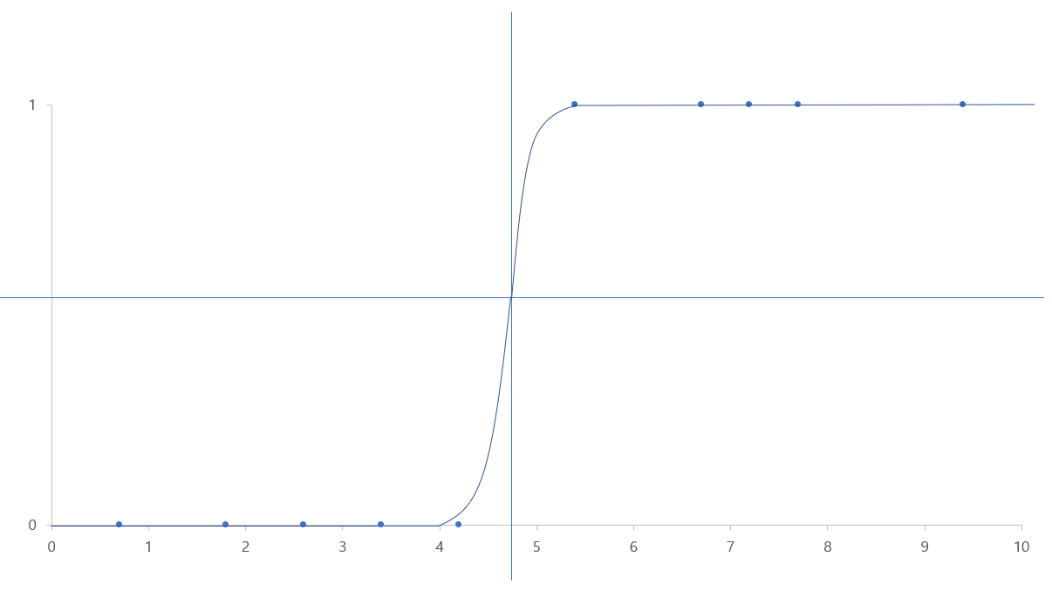
Logistic Regression
x1
x2

Slide 4
X1 (공부시간) | X2 (출석) | Y (성적)
10 | 5 | A
9 | 5 | A
3 | 2 | B
2 | 4 | B
11 | 1 | C
B or not
x1
A
A
C or not
B
B
A or not
C
x2

Slide 5



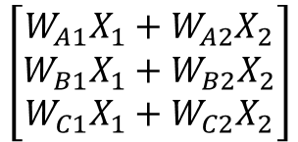

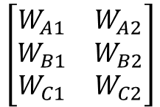














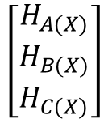




$$H_{(X)}$$
$$=$$
$$WX$$
$$=$$
$$\left[\begin{matrix}W_{1} & W_{2}\end{matrix}\right]$$
$$\left[\begin{matrix}X_{1} \\ X_{2}\end{matrix}\right]$$
$$H_{A(X)}$$
$$=$$
$$\left[\begin{matrix}W_{A1} & W_{A2}\end{matrix}\right]$$
$$\left[\begin{matrix}X_{1} \\ X_{2}\end{matrix}\right]$$
$$\left[\begin{matrix}H_{A(X)} \\ H_{B(X)} \\ H_{C(X)}\end{matrix}\right]$$
$$\left[\begin{matrix}W_{A1} & W_{A2} \\ W_{B1} & W_{B2} \\ W_{C1} & W_{C2}\end{matrix}\right]$$
$$\left[\begin{matrix}W_{A1}X_{1}+W_{A2}X_{2} \\ W_{B1}X_{1}+W_{B2}X_{2} \\ W_{C1}X_{1}+W_{C2}X_{2}\end{matrix}\right]$$
$$=$$
$$\left[\begin{matrix}X_{1} \\ X_{2}\end{matrix}\right]$$
$$=$$
$$H_{B(X)}$$
$$=$$
$$\left[\begin{matrix}W_{B1} & W_{B2}\end{matrix}\right]$$
$$\left[\begin{matrix}X_{1} \\ X_{2}\end{matrix}\right]$$
$$\left[\begin{matrix}2.0 \\ 1.0 \\ 0.1\end{matrix}\right]$$
$$\left[\begin{matrix}X_{1} \\ X_{2}\end{matrix}\right]$$
$$=$$
$$∴$$
결과는 A
$$H_{C(X)}$$
$$=$$
$$\left[\begin{matrix}W_{C1} & W_{C2}\end{matrix}\right]$$
그러나 그 결과가
0과 1 사이로 표현되고
다 더했을 때 1이 되면 좋겠다.

Slide 6
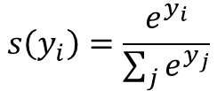



$$\left[\begin{matrix}2.0 \\ 1.0 \\ 0.1\end{matrix}\right]$$
$$s\left(y_{i}\right)=\frac{ⅇ^{y_{i}}}{\sum_{j}{ⅇ^{y_{j}}}}$$
$$\left[\begin{matrix}0.7 \\ 0.2 \\ 0.1\end{matrix}\right]$$
ONE-HOT
ENCODING
$$\left[\begin{matrix}1.0 \\ 0.0 \\ 0.0\end{matrix}\right]$$

Slide 7
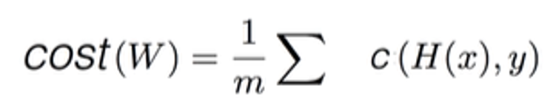


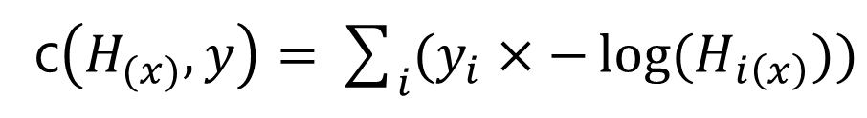



Cost Function: Cross-Entropy
c$\left(H_{(x)},y\right)=\sum_{i}{{(y}_{i}}×−\log{(H_{i\left(x\right)}))}$
A와 B의 선택을 한다 가정하자
y$=\left[\begin{matrix}1 \\ 0\end{matrix}\right]=A$
$H\left(x\right)=\left[\begin{matrix}1 \\ 0\end{matrix}\right]=A$ , 즉 , 가정이 맞았을 때,
$$\left[\begin{matrix}1 \\ 0\end{matrix}\right]\left[\begin{matrix}0 \\ ∞\end{matrix}\right]=\left[\begin{matrix}0 \\ 0\end{matrix}\right]=0$$
1
1보다
클 리 없음
$H\left(x\right)=\left[\begin{aligned}0 \\ 1\end{aligned}\right]=B$ , 즉 , 가정이 틀렸을 때,
$$\left[\begin{matrix}1 \\ 0\end{matrix}\right]\left[\begin{matrix}∞ \\ 0\end{matrix}\right]=\left[\begin{matrix}∞ \\ 0\end{matrix}\right]=∞$$
이후 GDA

Slide 8

다음 시간엔…
XOR, 오차역전파, ReLU, He’s init

